Slide 1
HTML – 08
자바스크립트 기초

Slide 2
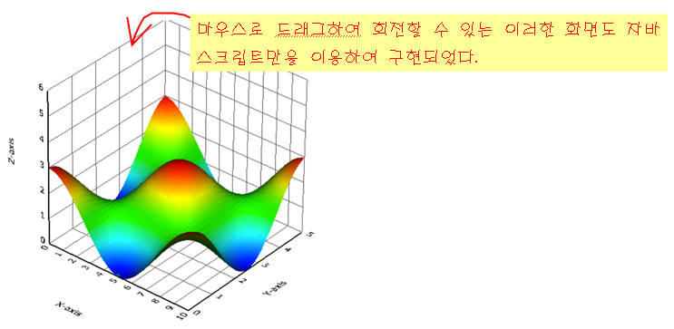
자바스크립트 소개
자바스크립트(JavaScript): 동적인 웹 페이지를 작성하기 위하여 사용되는 언어
웹의 표준 프로그래밍 언어
모든 웹브라우저들은 자바스크립트를 지원

Slide 3
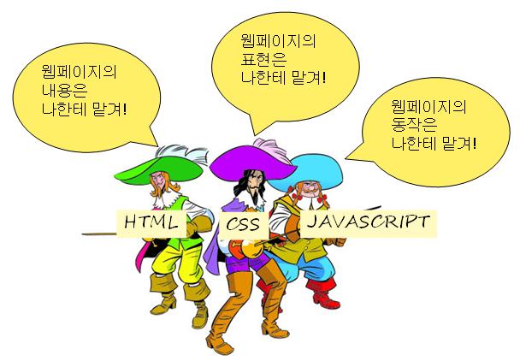
HTML5 기술의 핵심

Slide 4
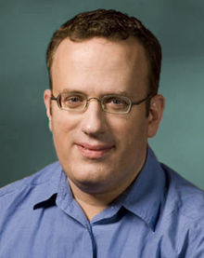
자바스크립트 역사
넷스케이프의 브렌던 아이크(Brendan Eich)가 개발
처음에는 라이브스크립트(LiveScript)
최신 버전은 자바스크립트 1.8.5
ECMA(European Computer Manufacturer’s Association)이 ECMAScript라는 이름으로 표준을 제정 → ECMA-262

Slide 5
자바스크립트 특징
인터프리트 언어
- 컴파일 과정을 거치지 않고 바로 실행시킬 수 있는 언어
동적 타이핑(dynamic typing)
- 변수의 자료 형을 선언하지 않고도 변수를 사용할 수 있는 특징
구조적 프로그래밍 지원
- C언어의 구조적 프로그래밍 지원.
즉 if else, while, for등의 제어 구조를 완벽 지원
객체 기반
- 전적으로 객체지향언어. javascript의 객체는 연관 배열(associative arrays)
함수형 프로그래밍 지원
- javascript에서 함수는 일급 객체(first-class object).
즉 함수는 그 자체로 객체. 함수는 속성과 .call()과 같은 메서드를 갖는다.
프로토타입
- 기반(prototype-based) – 상속을 위해 클래스 개념 대신 프로토타입 사용

Slide 6
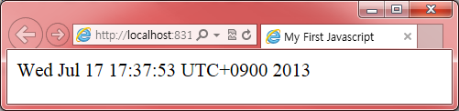
예제
자바스크립트 Date() 객체
<!DOCTYPE HTML>
<html>
<head>
<title> 첫번째 Javascript </title>
</head>
<body>
<script>
var now = new Date();
document.write(now);
</script>
</body>
</html>

Slide 7
자바스크립트의 용도
이벤트에 반응하는 동작을 구현할 수 있다.
AJAX를 통하여 전체 페이지를 다시 로드하지 않고서도 서버로부터 새로운 페이지 콘텐츠를 받거나 데이터를 제출할 때, 사용한다.
HTML 요소들의 크기나 색상을 동적으로 변경할 수 있다.
게임이나 애니메이션과 같은 상호 대화적인 콘텐츠를 구현할 수 있다.
사용자가 입력한 값들을 검증하는 작업도 자바스크립트를 이용한다.

Slide 8



자바스크립트의 미래
자바스크립트는 본래 클라이언트 웹 페이지를 위한 프로그래밍 언어였지만 그 용도는 점점 더 확장되고 있다.
Node.js : 웹 서버와 같은 애플리케이션을 작성하기 위해 설계된 서버-사이드(Server-Side) 소프트웨어 시스템
jQuery : 자바스크립트 라이브러리
JSON : 자바스크립트의 객체 표기법(Javascript Object Notation)은 개발 언어 독립적인 데이터 형식으로서 데이터 전송용 XML을 대체하고 있다. 심지어 문서 데이터베이스의 표준 저장 형식으로도 사용된다.

Slide 9
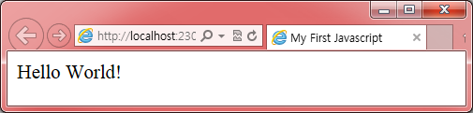
자바스크립트의 위치(1/3)
내부 javascript - <head>,<body> 양쪽 배치 가능
<!DOCTYPE HTML>
<html>
<head>
<title>My First Javascript </title>
</head>
<body>
<script>
document.write("Hello World!");
</script>
</body>
</html>
<!DOCTYPE HTML>
<html>
<head>
<title>My First Javascript </title>
<script>
document.write("Hello World!");
</script>
</head>
<body></body>
</html>

Slide 10
자바스크립트의 위치(2/3)
외부 javascript - <head>,<body> 양쪽 배치 가능
장점
HTML과 코드 분리
HTML과 JavaScript 유지보수에 용이하며 가독성이 높아짐
캐시 된 JavaScript 파일로 인해 페이지 로드 속도가 빨라짐
<html>
<head>
<script src=“commonScript.js"></script>
</head>
<body>
<script src="myScript.js"></script>
</body>
</html>
myscript.js
document.write("Hello World!");

Slide 11
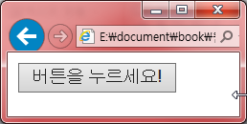
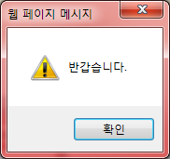
자바스크립트의 위치(3/3)
인라인 javascript
<!DOCTYPE html>
<html>
<body>
<button type="button" onclick="alert('반갑습니다.')">버튼을 누르세요!</button>
</body>
</html>

Slide 12
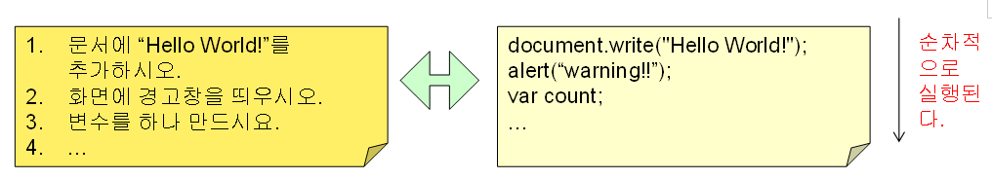
자바스크립트의 출력 및 문장
출력 방법
innerHTML – 화면에 표시되는 데이터 변경 시 용이
document.write() – 테스트 용도로 사용
window.alert() – window는 생략 가능. 경고 상자
console.log() – 디버깅 시 사용
자바스크립트 문장(statement)들은 웹 브라우저에게 내리는 명령

Slide 13
자바스크립트의 구문 및 주석
구문(syntax) – JavaScript 구조, 문법 의미
syntax유형 - 고정 값(숫자, 문자), 변수 값
문자는 “(쌍 따옴표)나 ‘(홑 따옴표)로 감싸서 표현
변수는 var 키워드를 사용하여 선언
식별자는 숫자로 시작할 수 없으며, 대소문자 구분
// - 단일 문장 주석
/* */ - 다중 문장 주석
// id가 heading1인 헤딩요소를 찾아서 내용을 바꾼다.
document.getElementById("heading1").innerHTML = "My HomePage";
/*
이 코드는 웹 페이지의 헤딩의 내용을 변경한다.
*/
document.getElementById("heading1").innerHTML = "My HomePage";

Slide 14
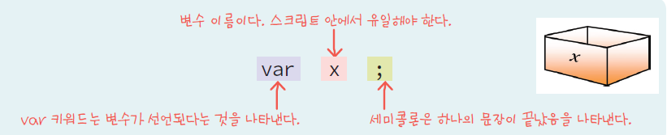
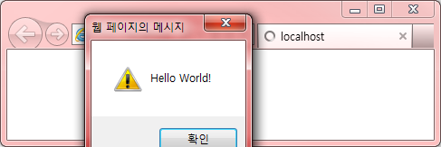
자바스크립트의 변수(1/2)
변수(variable) : 데이터를 저장하는 상자
var 키워드를 사용해서 선언(declare)한다.
Es6 :
let x : 블록 영역 변수 var y : 함수 영역
const a = 10; 상수로 a값을 변경 할 수 없다 (Math.PI)
<script>
var x;
x = "Hello World!";
alert(x);
</script>
등호(=)는 할당 연산자

Slide 15
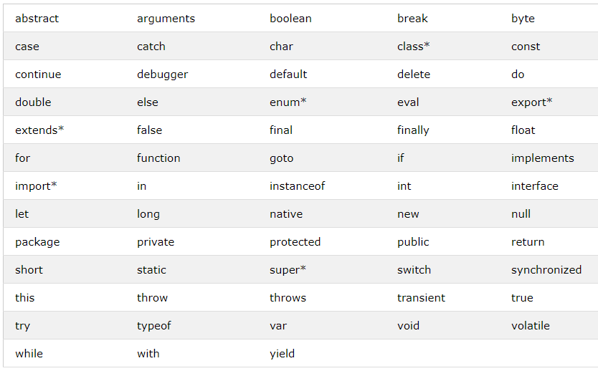
자바스크립트의 변수(2/2)
변수 명명 규칙
변수 이름은 문자로 시작해야 한다. (숫자로 시작하면 안됨)
변수 이름은 $나 _로 시작할 수 있다.
변수 이름은 대소문자를 구별한다. (count와 Count는 서로 다른 변수)
예약어는 변수 명으로 사용할 수 없다.

Slide 16
자바스크립트의 자료형
수치형 (Number) – 정수나 실수
문자열 (String) – 문자가 연결된 것, “”나 ‘’로 표현
부울형 (Boolean) – true 또는 false
배열 (Array) – []를 사용해서 정의
객체형 (object) - 객체를 나타내는 타입 {}를 사용해 정의
typeof 연산자를 이용해서 JavaScript 변수의 유형을 찾음
Undefined - 값이 정해지지 않은 상태

Slide 17
연산자(1/8)
산술 연산자
X=5**2 Math.pow(5,2)와 동일
대입 연산자
복합대입 연산자
변수에 값을 할당
'=‘ 는 오른쪽 값을 왼쪽 변수에 저장한다는 의미
'같다'의 의미는 ‘==‘를 사용
연산자 | 설명 | 예
+ | 덧셈 | x = 3 + 2
- | 뺄셈 | x = 3 – 2
* | 곱셈 | x = 3 * 2
/ | 나눗셈 | x = 3 / 2
% | 나머지 | x = 3 % 2
++ | 증가 | x++
-- | 감소 | x--
** | 지수화 | x = 5 ** 2
연산자 | 의미 | 예
= | x = y | x = y
연산자 | 의미 | 예
+= | x = x + y | x += y
-= | x = x – y | x -= y
*= | x = x * y | x *= y
/= | x = x / y | x /= y
%= | x = x % y | x %= y

Slide 18
연산자(2/8)
문자열에서의＇+＇연산자 (연결 연산자)
문자열을 결합하는 용도로도 사용된다.
즉 + 연산자가 문자열에서 사용되면 문자열 결합의 의미가 된다.
숫자와 문자열을＇+＇연산자로 합하면 숫자를 문자열로
변환하여, 결합된 문자열을 반환한다.
s1 = "Welcom to ";
s2 = "Javascript";
s3 = s1 + s2;
x = 1 + 1;
y = "Car" + 1;
document.write(x + "<br>");
document.write(y + "<br>");

Slide 19
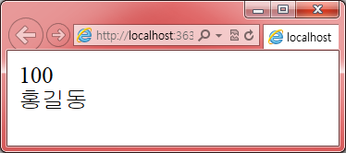
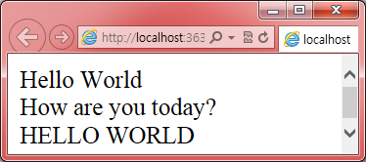
연산자(3/8)
예제
<script>
var s;
s = 100;
document.write(s + "<br>");
s = "홍길동";
document.write(s + "<br>");
</script>
<script>
var s = "Hello World";
var t = "How are you" + " today?";
document.write(s + "<br>");
document.write(t + "<br>");
document.write(s.toUpperCase() + "<br>");
</script>

Slide 20

연산자(4/8)
예제
<script>
var str1 = 16 + 4 + "Hello ";
var str2 = "Hello“+ 16 + 4;
document.write(str1);
document.write("<br>");
document.write(str2);
</script>
덧셈 연산자는 왼쪽에서 오른쪽으로 결합한다.
문자 형에 숫자 형을 결합하면 문자 형으로 취급한다.

Slide 21
연산자(5/8)
비교 연산자 : 논리 문장에서 값들을 비교하는 용도로 사용
연산자 | 설명 | 예
== | 값이 같으면 true | x == 1
=== | 값이 같고 유형도 같으면 true | X === 1
!= | 값이 다르면 true | x != 2
!== | 값이 다르거나 유형이 다르면 true | x !== 2
> | 크면 true | x > 2
< | 작으면 true | x < 2
>= | 크거나 같으면 true | x >= 2
<= | 작거나 같으면 true | x <= 2

Slide 22
연산자(6/8)
비교 연산자는 다음과 같이 조건문에서 많이 사용된다.
다음의 결과를 확인해보자.
if (age > 18) {
msg = "입장하실 수 있습니다.";
}
<script>
var x = 10;
var y = 20;
document.write((x > y) + "<br>");
document.write((x < y) + "<br>");
document.write((x == y) + "<br>");
document.write((x != y) + "<br>");
</script>

Slide 23
연산자(7/8)
논리 연산자
여러 개의 조건을 조합하여 참인지 거짓인지를 따질 때 사용
예를 들어 "비가 오지 않고 휴일이면 테니스를 친다."라는 문장에는
"비가 오지 않는다＂라는 조건과 "휴일이다＂라는 조건이 동시에
만족이 되면 테니스를 친다는 의미가 포함되어 있다.
연산자 | 사용 예 | 의미
&& | x && y | AND 연산, x와 y가 모두 참이면 참, 그렇지 않으면 거짓
|| | x || y | OR 연산, x나 y중에서 하나만 참이면 참, 모두 거짓이면 거짓
! | !x | NOT 연산, x가 참이면 거짓, x가 거짓이면 참

Slide 24
연산자(8/8)
조건 연산자 (삼항 연산자)
x > y 가 참이면 x가 수식의 값이 된다.
x > y 가 거짓이면 y가 수식의 값이 된다.
maxValue = (x > y) ? x : y;

Slide 25
덧셈 예제1
<script>
var x, y;
var input;
input = prompt("정수를 입력하시오", "정수로");
x = parseInt(input);
input = prompt("정수를 입력하시오", "정수로");
y = parseInt(input);
document.write(x + y + "<br>");
</script>

Slide 26
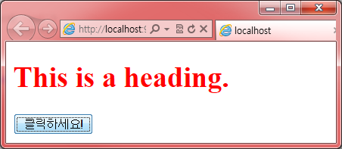
HTML 요소에 접근하기
ID로 HTML 요소 찾기 - document.getElementById(“~”)
값 가져오기 : var v = document.getElementById(“~”).value;
값 넣어주기 : document.getElementById(“~”).value = ＂홍길동“;
<!DOCTYPE html>
<html>
<body>
<h1 id="test">This is a heading.</h1>
<script>
function func() {
e = document.getElementById("test");
e.style.color = "red";
}
</script>
<button type="button" onclick="func()">클릭하세요!</button>
</body>
</html>

Slide 27
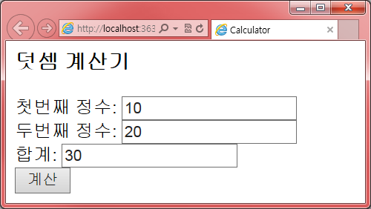
덧셈 예제2(1/2)
<body>
<h3>덧셈 계산기</h3>
<form name="myform" action="..." method="POST">
첫번째 정수:
<input id="x"><br>
두번째 정수:
<input id="y"><br>
합계:
<input id="sum"><br>
<input type="button" value="계산" onclick="calc();">
</form>
</body>
</html>

Slide 28
덧셈 예제2(2/2)
<html>
<head>
<title>Calculator</title>
<script>
function calc() {
var x = document.getElementById("x").value;
var y = document.getElementById("y").value;
var sum;
sum = parseInt(x) + parseInt(y);
document.getElementById("sum").value = sum;
}
</script>
</head>

Slide 29
HTML 요소 내용 바꾸기
HTML 요소 내용 찾기/바꾸기
get : document.getElementById(“~”).innerHTML;
Set : document.getElementById(“~”).innerHTML = “하이“;
<!DOCTYPE html>
<html>
<body>
<h1 id="test">This is a heading.</h1>
<script>
function func() {
var = document.getElementById("test").innerHTML;
document.getElementById(“test”).innerHTML = “헤딩입니다.”;
}
</script>
<button type="button" onclick="func()">클릭하세요!</button>
</body>
</html>

Slide 30
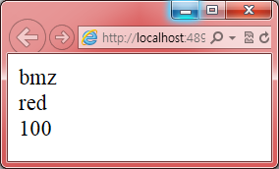
객체형
객체(object)는 사물의 속성과 동작을 묶어서 표현하는 기법
(예) 자동차는 메이커, 모델, 색상, 마력과 같은 속성도 있고
출발하기, 정지하기 등의 동작도 가지고 있다.
사용예시
객체의 속성/함수 액세스 방법
속성 – myCar.model 또는 myCar[“model”]
함수 – myCar.fullName()
<script>
var myCar = {model:"bmw", color:"red", hp:100};
document.write(myCar.model + "<br>");
document.write(myCar.color + "<br>");
document.write(myCar.hp + "<br>");
</script>

Slide 31
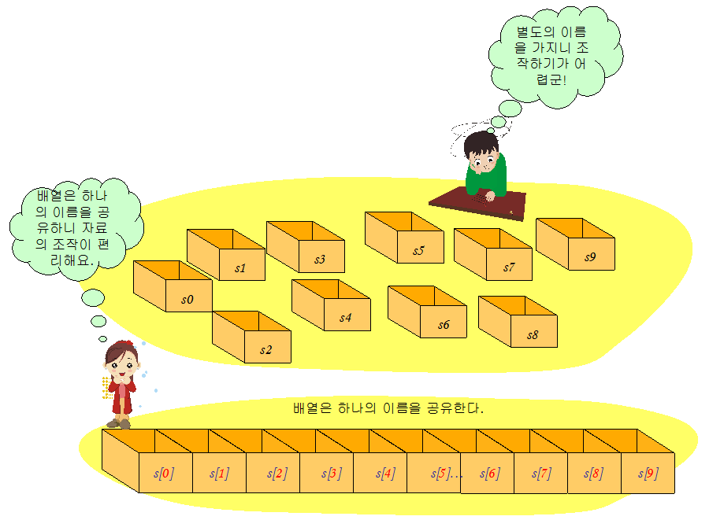
배열(1/3)
많은 값을 저장할 수 있는 공간이 필요할 때 배열을 사용한다.
서로 관련된 데이터를 차례로 접근하여 처리할 수 있다.

Slide 32
배열(2/3)
배열 생성 방법
1) 리터럴로 배열 생성
var fruits = ["apple", "banana", "peach"];
2) Array 객체로 배열 생성
var fruits = new Array("apple","banana","orange");
var fruits = new Array();
fruits[0] = "Apple";
fruits[1] = "Banana";
fruits[2] = "Orange";

Slide 33
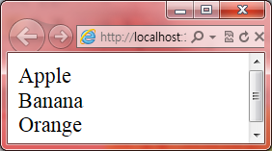
배열(3/3)
<!DOCTYPE html>
<html>
<body>
<script>
var i;
var fruits = new Array();
fruits[0] = "Apple";
fruits[1] = "Banana";
fruits[2] = "Orange";
for (i = 0; i < fruits.length; i++) {
document.write(fruits[i] + "<br>");
}
for(x in fruits ){
document.write(fruits[x] + "<br>");
}
</script>
</body>
</html>

Slide 34
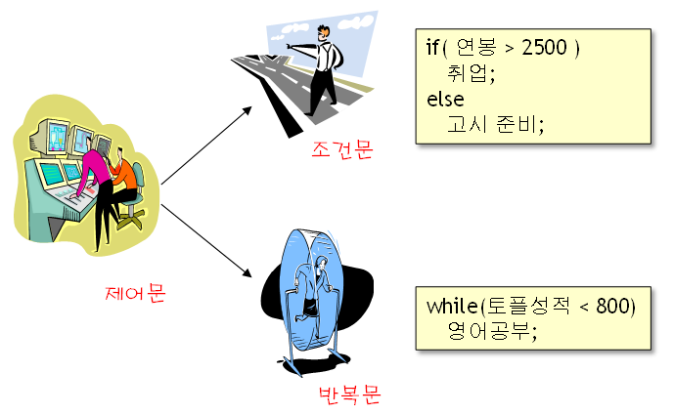
제어문

Slide 35
조건문의 종류
if 문
if else 문
switch 문

Slide 36
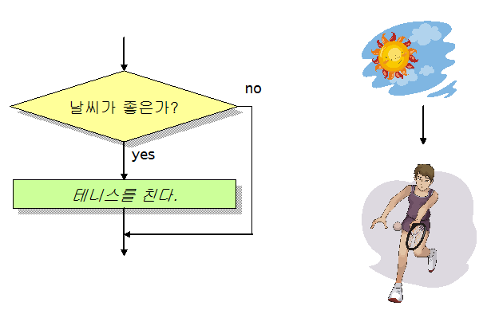
조건문 if(1/3)
if (time < 12) {
greeting = "Good Morning!";
}

Slide 37
조건문 if(2/3)
if-else 문
형식 | if (조건식) { 문장 1; } else { 문장 2; }
설명 | 만약 조건식이 참이면 문장 1이 실행된다. 그렇지 않으면 문장 2가 실행된다.
if (time < 12) {
msg = "Good Morning!";
} else {
msg = "Good Afternoon!";
}

Slide 38
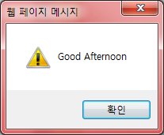
조건문 if(3/3)
연속적인 if 문
<script>
var msg = "";
var time = new Date().getHours();
if (time < 12) { // 12시 이전이면
msg = "Good Morning";
} else if (time < 18) { // 오후 6시 이전이면
msg = "Good Afternoon";
} else { // 그렇지 않으면(오후 6시 이후이면)
msg = "Good evening";
}
alert(msg);
</script>

Slide 39
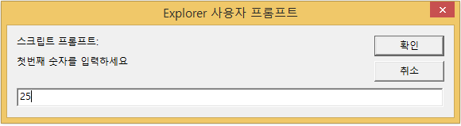
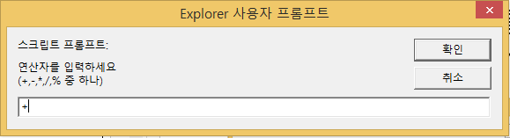
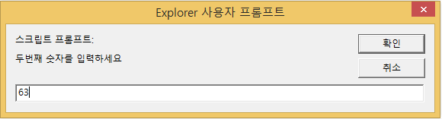
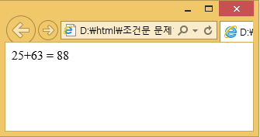
If문 문제
숫자 2개와 연산자 1개를 입력 받아 연산자에 맞는 계산결과를 출력하는 프로그램을 작성하시오.
①
②
③
④결과

Slide 40
조건문 switch(1/2)
if문과 비슷하게 조건에 따라 프로그램의 흐름을 분기시키기 위해 사용된다.
if문의 경우 조건식이 참이냐 거짓이냐에 따라서 실행할 문장이 둘 중의 하나로 결정되기 때문에 연속적인 if문을 쓸 경우에는 switch문을 사용하는 것이 좋다.
switch문은 제어식의 값에 따라 다음에 실행할 문장을 결정하게 된다.
형식 | switch(제어식) { case c1: 문장1; break; case c2; 문장2; break; default: 문장d; break; }

Slide 41
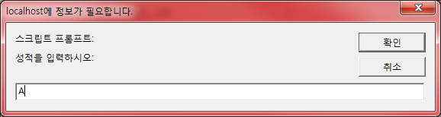
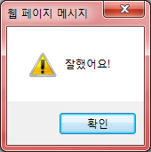
조건문 switch(2/2)
<script>
var grade = prompt("성적을 입력하시오:", "A-F사이의 문자로");
switch (grade) {
case 'A': alert("잘했어요!");
break;
case 'B': alert("좋은 점수군요");
break;
case 'C': alert("괜찮은 점수군요");
break;
case 'D': alert("좀더 노력하세요");
break;
case 'F': alert("다음학기 수강하세요");
break;
default: alert("알수없는 학점입니다.")
}
</script>

Slide 42
Switch문 문제
점수를 입력 받아 학점을 출력하시오.
점수가 90 ~ 100이면 ‘A’
점수가 80 ~ 89이면 ‘B’
점수가 70 ~ 79이면 ‘C’
점수가 60 ~ 69이면 ‘D’
점수가 0 ~ 59이면 ‘F’
출력은 document.write()를 이용

Slide 43
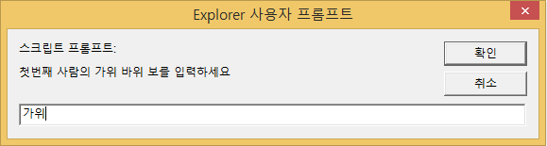
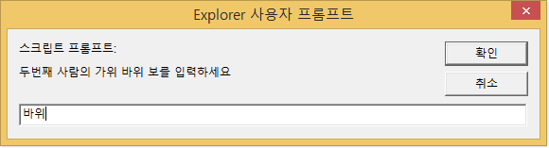
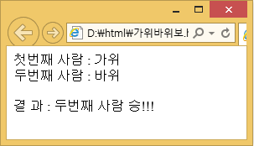
조건문 문제
두 사람의 가위, 바위, 보를 입력 받아 승자를 출력하는 프로그램을 작성하시오.

Slide 44
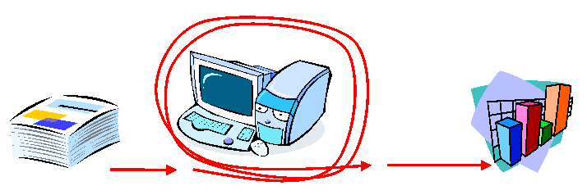
반복문
같은 처리 과정을 여러 번 되풀이하는 것
for - 주로 정해진 횟수 동안 코드를 반복 실행한다.
while - 지정된 조건이 참이면 반복 실행한다.

Slide 45
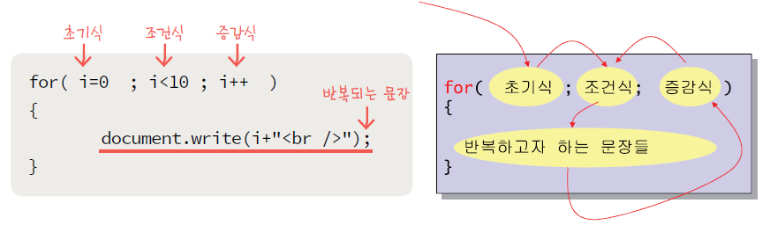
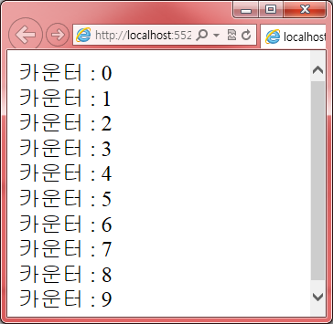
반복문 for(1/3)
for 반복문
<script>
for (var i = 0; i < 10; i++) {
document.write("카운터 : " + i + "<br />");
}
</script>

Slide 46
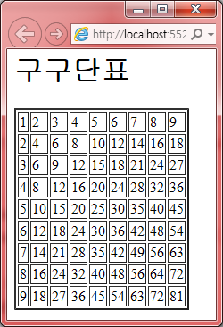
반복문 for(2/3)
중첩 반복문
하나의 for문 안에 다른 for문이 내장될 수 있다.
반복문이 중첩될 때 반복문 제어 변수는 서로 다르게 사용해야 한다.
<style>table, td {border:1px solid black;}</style>
<script>
document.write("<h1>구구단표</h1>");
document.write("<table>");
for (var i = 1; i <= 9; i++) {
document.write("<tr>");
document.write("<td>" + i + "</td>");
for (var j = 2; j <= 9; j++) {
document.write("<td>" + i * j + "</td>");
}
document.write("</tr>");
}
document.write("</table>");
</script>

Slide 47
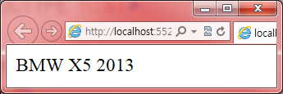
반복문 for(3/3)
for/in 반복문
객체 안의 속성들에 대하여 어떤 처리를 반복할 수 있는 구조
for/in 반복문을 이용하면 객체 안의 모든 속성에 대하여 어떤 연산을 실행할 수 있다.
<script>
var myCar = { make: "BMW", model: "X5", year: 2013 };
var txt = "";
for (var x in myCar) {
txt += myCar[x] + " ";
}
document.write(txt);
</script>

Slide 48
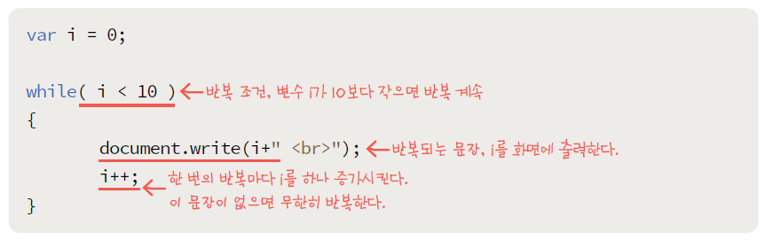
반복문 while(1/2)
while 반복문
<script>
var i = 0;
while (i < 10) {
document.write("카운터 : " + i + "<br />");
i++;
}
</script>

Slide 49
반복문 while(2/2)
do/while 문
while문과 비슷하나 반복 조건을 처음이 아니라 끝에서 검사한다는 점이 다르다.
do/while문은 일단 문장을 한 번 실행하고 나서 조건을 검사하고 싶을 때 사용한다.
<script>
var i = 0;
do {
document.write("카운터 : " + i + "<br>");
i++;
} while (i < 10);
</script>

Slide 50
break 문장
반복문을 벗어나기 위해 사용
반복문 안에서 break 문이 실행되면 반복문을 빠져나오게 된다.
<script>
var msg = "";
for (var i = 0; i < 10; i++) {
if (i == 3) {
break;
}
msg += i + "<br>";
}
document.write(msg);
</script>

Slide 51
continue 문장
현재 실행하고 있는 반복 과정의 나머지를 생략하고 다음 반복문을 시작하게 만든다.
예를 들어 0부터 10까지의 정수 중에서 3만 제외하고 출력하는 예제를 보면 0부터 10까지 정수를 하나씩 조사하다가 현재 정수가 3이면 continue를 실행해서 현재 반복을 중지하고 다음 반복을 시작한다.
<script>
var msg = "";
for (var i = 0; i < 10; i++) {
if (i == 3) {
continue;
}
msg += i + "<br>";
}
document.write(msg);
</script>

Slide 52
문제
1부터 10까지의 합을 구하는 프로그램을 작성하시오.
1부터 200까지의 짝수의 합을 구하는 프로그램을 작성하시오.(continue 이용)
사용자가 입력한 값을 계속 더하고, 사용자가 0을 입력하면 그때까지 누적된 값을 출력하는 프로그램을 작성하시오.
다중 for문을 이용해서 1~10까지 중
i와 k의 더한 합이 3의 배수일 때만 출력 (continue 이용)
1~100까지 중 2의 배수이면서 3의 배수인 것만 출력
두 수를 입력(prompt) 두수의 합이 100이상일 때만 출력
(continue 이용, 두수 모두 0이 입력되면 종료)

Slide 53
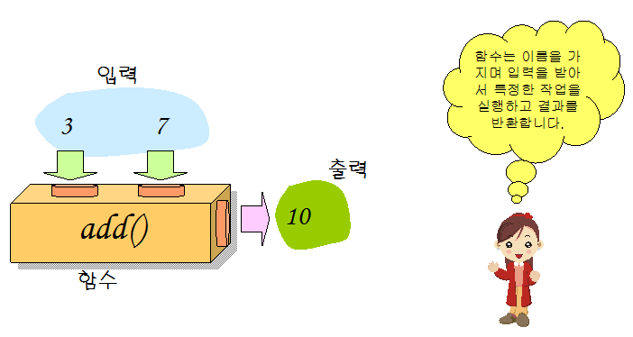
함수
입력을 받아서 특정한 작업을 수행하여서 결과를 반환하는 블랙 박스

Slide 54
함수 만들기
파라미터도 있고 반환 값도 있는 함수
파라미터는 있고 반환 값은 없는 함수
파라미터는 없고 반환 값은 있는 함수
파라미터도 없고 반환 값도 없는 함수
function 함수명(파라미터1, 파라미터2, …) {
return 반환 값;
}
function 함수명(파라미터1, 파라미터2, …) {
명령문;
}
function 함수명() {
return 반환 값;
}
function 함수명() {
명령문;
}

Slide 55
함수의 호출
함수는 호출에 의해서 실행
인수(argument) : 함수를 호출할 때 어떤 값을 함수로 전달하는 값
인수는 데이터 타입이 없을 뿐만 아니라 개수에도 제약이 없다.
실 인수가 남으면 무시되고, 모자라는 인수는 undefined가 된다.
매개변수(parameter) : 함수를 만들 때 인수로 받을 변수를 선언하는 것
function showDialog(para1, para2, para3, para4 ) {
명령문1;
명령문2;
}
showDialog(arg1, arg2’);
매개변수
인수

Slide 56
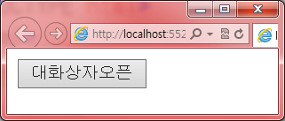
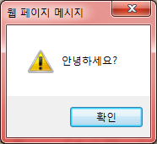
함수 예제1
<!DOCTYPE html>
<html>
<head>
<script>
function showDialog() {
alert("안녕하세요?");
}
</script>
</head>
<body>
<button onclick="showDialog()">대화상자오픈</button>
</body>
</html>

Slide 57
함수 예제2(1/2)
<body>
<form>
<h1>덧셈 계산기</h1>
첫번째 : <input type=“text" id="x"><br>
두번째 : <input type="text" id="y"><br>
결과 : <input type="text" id=“res"><br>
<input type="button" onclick="calc()" value=＂계산＂>
<br>
<p>첫번째 값 :<span id="sp1"></span> </p>
<p>두번째 값 :<span id="sp2"></span> </p>
<p>결과 :<span id="sp3"></span> </p>
</form>
</body>

Slide 58
함수 예제2(2/2)
<script>
function calc(){
//value : <input>태그에서 값을 가져오거나 대입(출력)할때 사용
var a = document.getElementById('x').value;
var b = document.getElementById('y').value;
var res = parseInt(a) + parseInt(b);
document.getElementById('sum').value = res;
//innerHtml : 입력 태그가 아닌 다른 태그에 출력
document.getElementById('sp1').innerHTML = a;
document.getElementById('sp2').innerHTML = b;
document.getElementById('sp3').innerHTML = res;
}
</script>

Slide 59
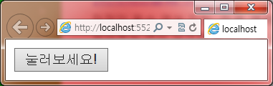
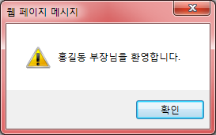
인수와 매개변수
<!DOCTYPE html>
<html>
<head>
<script>
function greeting(name, position) {
alert(name + " " + position + "님을 환영합니다.");
}
</script>
</head>
<body>
<button onclick="greeting('홍길동', '부장')">눌러보세요!</button>
</body>
</html>

Slide 60
무명 함수
함수를 만들어서 한번만 사용할 때,
이름을 주지 않고 한번만 사용하는 경우를 무명함수(anonymous function)라고 한다.
function showDialog(str) {
alert(str);
}
showDialog("안녕하세요.");
// 무명함수의 실행
(function (str) {
alert(str);
})("안녕하세요");

Slide 61
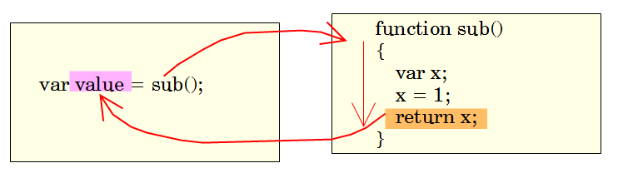
함수의 반환 값
return 문장을 사용하여 외부로 값을 반환
반환된 값을 어디에 저장하기 않고 바로 수식에 사용해도 된다.
window.onload = function(){
}
document.getElementById("para1").innerHTML = sub();

Slide 62
함수의 반환 값
단순히 함수를 종료하고 싶은 경우에도 사용할 수 있다.
function divide(a, b) {
if (b == 0) {
return;
}
return a / b;
}
만약 분모가 0이면
나눗셈을 할 수 없으므로
함수를 종료한다.

Slide 63
함수의 반환 값
<script>
function sub(a,b){
return a+b;
}
window.onload = function(){
//var res = sub(4,5);
//document.getElementById("aa").innerHTML = res;
document.getElementById("aa").innerHTML =sub(4,5);
}
</script>
<body>
<p id="aa"></p>
</body>

Slide 64
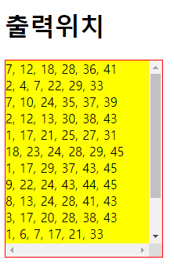
예제
<style>
div{
background : yellow;
border : 1px solid red;
width : 300;
height : 500;
}
</style>
<body>
<input type="button" value="시작" onclick="randProc()">
<h1>출력위치</h1>
<div id="res"></div>
</body>
시작 버튼을 누르면
6자리 숫자가 랜덤으로 생성되고
출력 위치에 계속 추가로 출력된다.

Slide 65
지역변수
함수 안에서 선언된 변수
함수 안에서만 사용 가능
다른 함수에서도 똑같은 이름으로 선언이 가능함
지역변수는 함수가 종료되면 자동적으로 소멸된다.
function add(a, b) {
var sum = 0;
sum = a + b;
return sum;
}
다른 함수 에서는 sum을 사용할 수 없다

Slide 66
전역변수(1/2)
함수 외부에서 선언된 변수
웹 페이지 상의 모든 스크립트와 모든 함수는 전역변수를 사용할 수 있다.
전역변수는 사용자가 웹 페이지를 닫으면 소멸된다.
var sum = 0;
function add(a, b) {
sum = a + b;
}

Slide 67
전역변수(2/2)
선언되지 않은 변수에 값을 대입하면 그 변수는 자동적으로 전역변수가 된다.
예를 들면 다음과 같은 문장은 함수 안에서 실행되더라도 변수 userName을 전역변수로 선언하는 것이나 마찬가지이다.
function add(a, b) {
userName = "쵸파";
sum = a + b;
document.write(userName);
}
function sub(a,b){
userName = ＂나초";
sum = a- b;
document.write(userName);
}
window.onload= function() {
add(4,5);
document.write("add=" + sum);
sub(10, 4);
document.write("sub=" + sum);
}

Slide 68
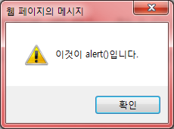
alert() 함수
메시지와 확인 버튼이 있는 경고 상자
<script>
alert("이것이 alert()입니다.");
</script>

Slide 69
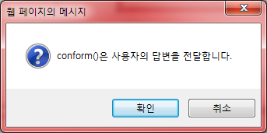
confirm() 함수
메시지와 확인 및 취소 버튼이 있는 대화 상자
<script>
var user = confirm("confirm()은 사용자의 답변을 전달합니다.");
</script>

Slide 70
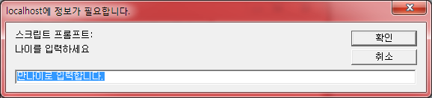
prompt() 함수
문자열을 입력할 때 사용하는 대화 상자
숫자를 입력 받아야 하는 경우 문자열로 입력 받은 후
변환해야 한다
<script>
var age = prompt("나이를 입력하세요", "만나이로 입력합니다.");
</script>

